Slide 1



Herzlich Willkommen!
Schön, dass Sie da sind. Wir starten um xxx Uhr. Unser heutiger Vortrag:
Sie möchten mehr, als nur zuhören?
Gerne ☺
Hier können Sie…
…zu hören sein
…zu sehen sein
…etwas mitteilen
Notes:
Startfolie beim Reinkommen. Dann pünktlich beginnen.

Slide 2
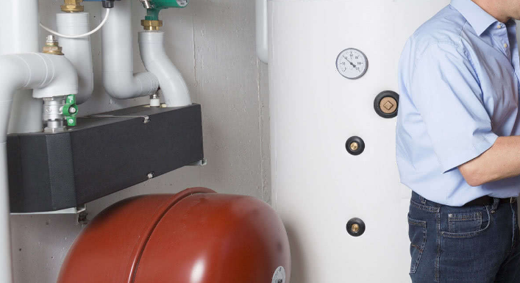
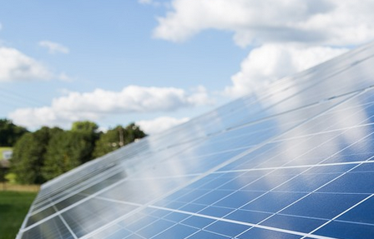
Heizen mit erneuerbaren Energien Wie wird mein Ein- oder Zweifamilienhaus klimafreundlich warm?
Referent:in
Institution

Slide 3

Programm:
Einführung
1
Heizen
2
Heizungstechnik für die Zukunft
3
Ihre Fragen
Ausblick

Slide 4


Über unsere Initiative / Services für Sie
Webseite www.zukunft-zuhause.net
Newsletter:
4 x im Jahr
Notes:
Kurze Vorstellung der DBU Initiative „Zukunft Zuhause – Nachhaltig sanieren“
Verweis auf die Internetseite für weitere Informationen
Vorstellung der eigenen Institution / Organisation und ihre Aktivitäten

Slide 5
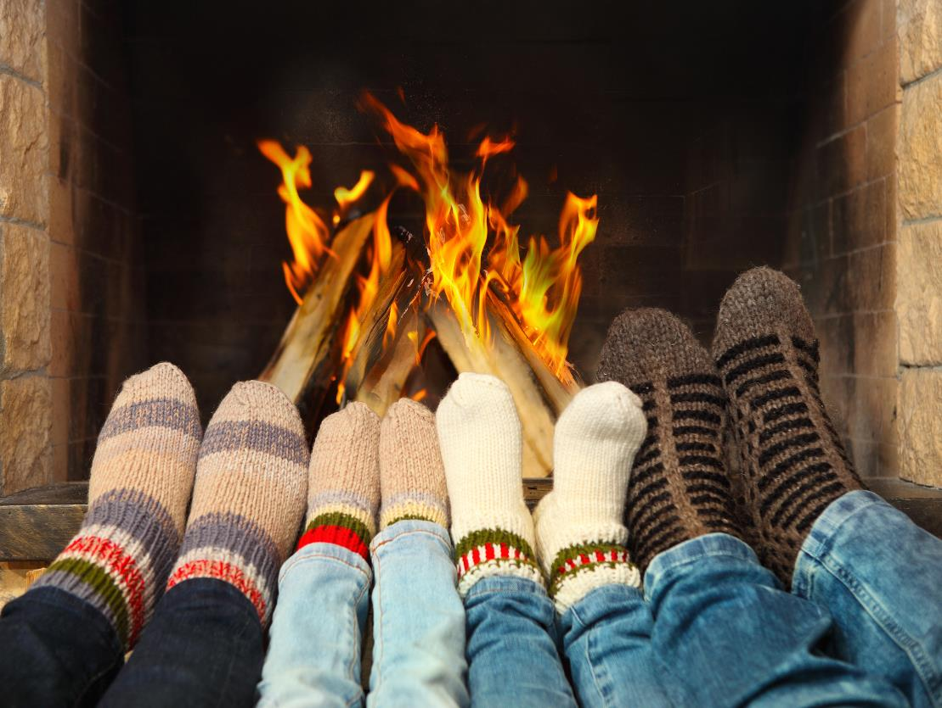
Was steckt im Heizen…
Heiß machen
Feuer
Hitze
Wärme
Behaglichkeit
Wohlfühlen
Notes:
Heizen – Heißmachen auf der einen Seite
Behaglichkeit – Wohlfühlen auf der anderen Seite
Hohe Temperaturen im Heizkessel – angenehme im Wohnzimmer

Slide 6
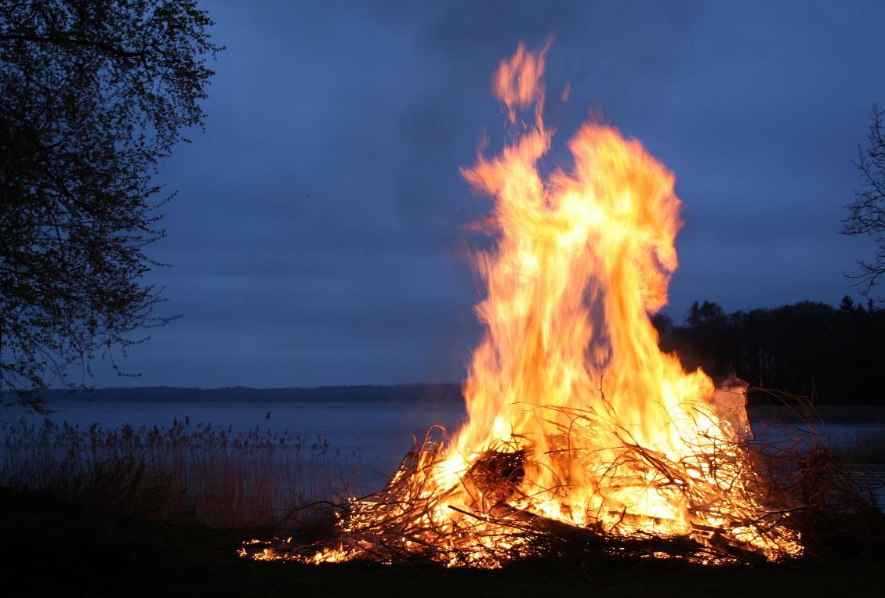
Ursprünge, Entwicklungen
vor 800.000 Jahren – erste Feuerstelle
vor 2.000 Jahren - „Hypokaustum“ bei Griechen und Römer
Vor 1.000 Jahren – gezielter Rauchabzug / Kamin
Notes:
Vom offenen Feuer der Steinzeit zu den ersten Formen von gezielter Beheizung
Hypokaustum bei Griechen und Römern
Erster Kamin vor ca. 1.000 Jahren

Slide 7

Warmwasserheizung
Quelle: Holger.Ellgaard - Eigenes Werk, CC BY-SA 3.0, https://commons.wikimedia.org/w/index.php?curid=4413139
Notes:
Erste Heizung für Gewächshäuser entwickelt von Mårten Triewald
Einsatz im gewerblichen Bereich

Slide 8
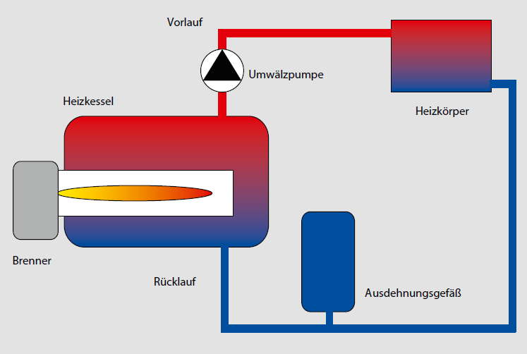
Moderne Zentralheizungen
Ab 1900 erste Zentralheizungen
1928: Umwälzpumpe Wilhelm Opländer
Ab 1970 in Wohngebäuden aller Art
Ausbau der Fernwärme
Notes:
Erst ab ca. 1900 erste Zentralheizungen in Wohngebäuden
Schwerkraftheizungen, Zirkulation nur über das aufsteigende warme Wasser, träge und hohe Temperaturen erforderlich
1928: erste Umwälzpumpe
Ab 1970 in D: Zentralheizungen setzen sich durch
Beginn Ausbau Fernwärme

Slide 9
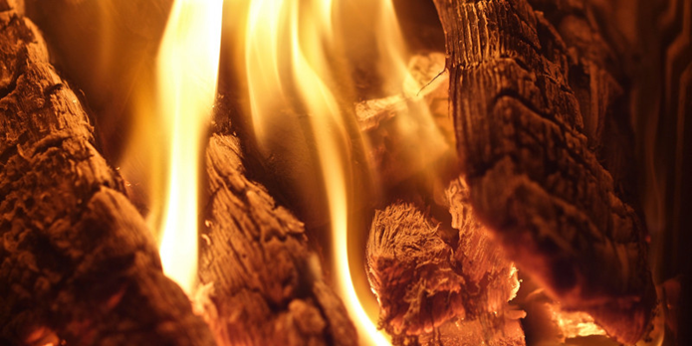
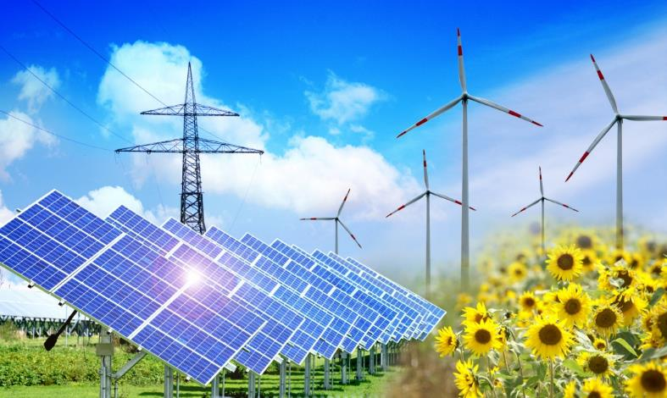
Wie in Zukunft heizen?
Notes:
Beheizung: bisher Verbrennung fossiler Energieträger mit hoher Energiedichte und hohen Temperaturen
In Zukunft: Wärmebereitstellung näher an den Temperaturen bei denen wir uns wohlfühlen auf Basis erneuerbarer Energien

Slide 10
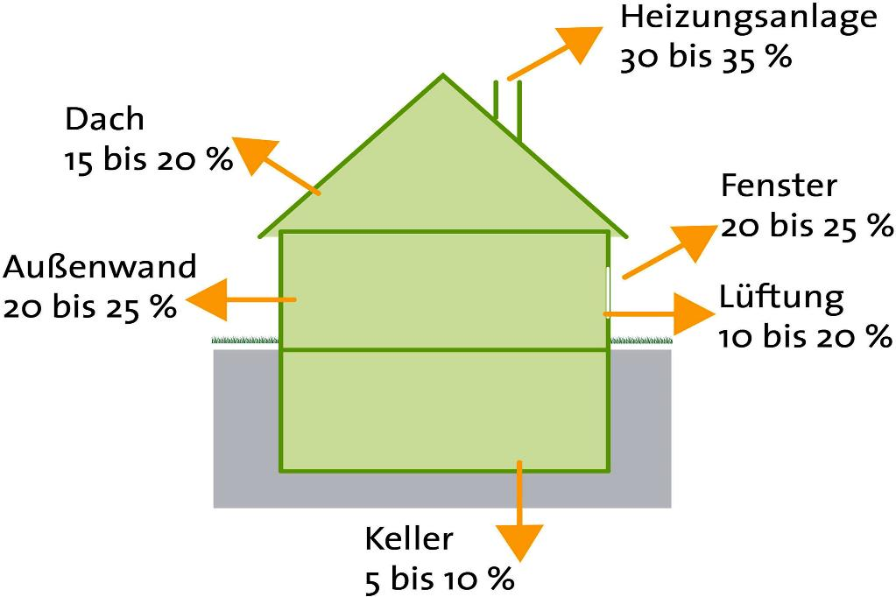
Wandel – Haus angenehm temperieren
30°C im Sommer
~ 20°C
30°C im Sommer
Notes:
Wie bekommen wir unsere Häuser angenehm temperiert?
Im Winter soll die Wärme drinnen bleiben
Im Sommer soll die Wärme draußen bleiben
Eine Hülle, die den Wärmeübergang spürbar erschwert muss her!

Slide 11
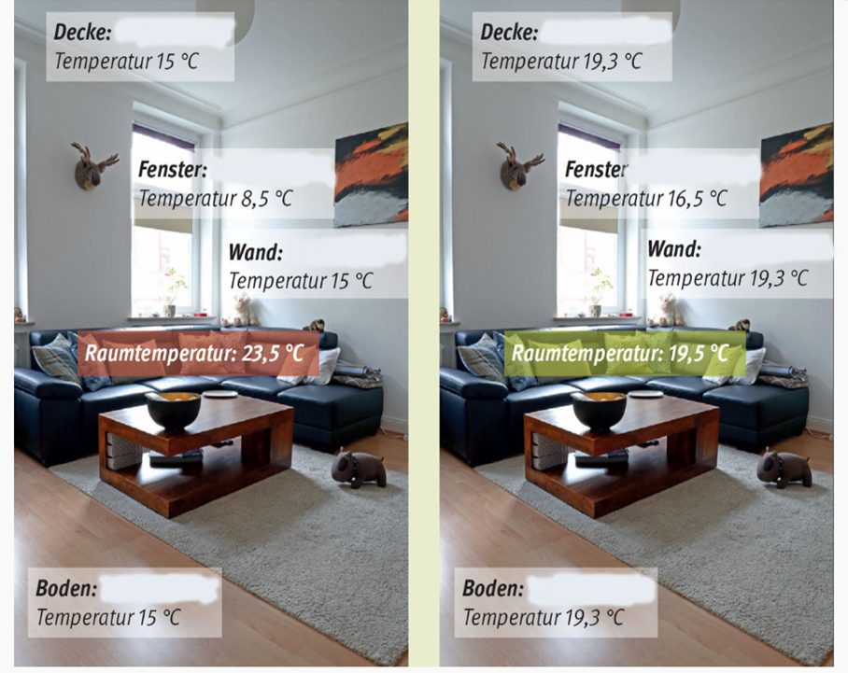
Wärme und Behaglichkeit
Notes:
Linkes Bild: hohe Raumtemperatur in der Mitte des Raumes – rel. niedrigere Temperaturen an den Wänden , Folge: große Luftzirkulation – Zugerscheinungen – ungemütlich
Rechtes Bild: rel. niedrige Raumtemperatur in der Mitte des Raumes, aber auch an den Wänden, Folge: geringe Luftzirkulation – kaum Zugerscheinungen – Wohlbefinden stellt sich ein

Slide 12
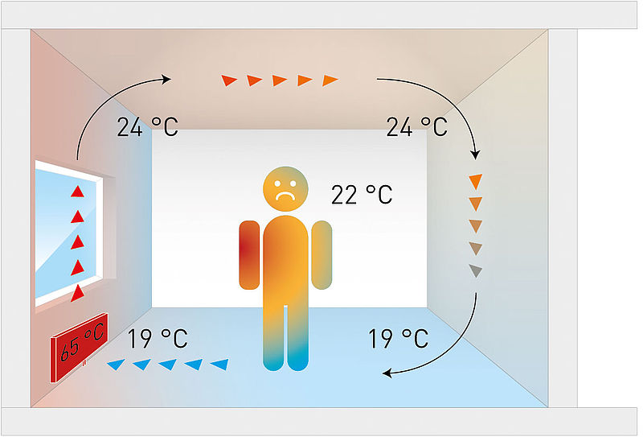
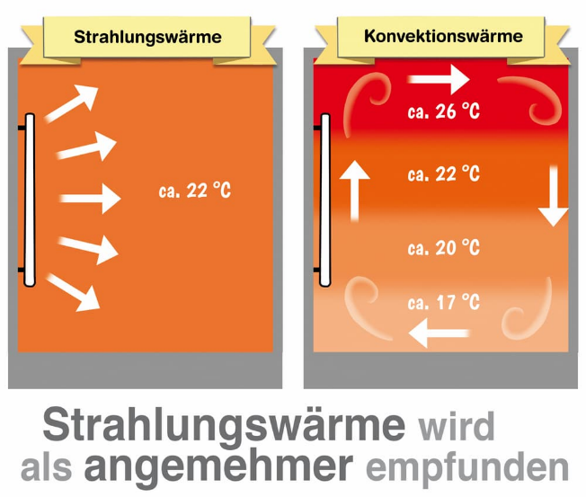
Die „gute“ „alte“ Heizung!?
Bilder sammeln
Notes:
Strahlungswärme wird von vielen Menschen als angenehm empfunden
Radiatoren / Heizkörper sorgen für Konvektion, je nach Temperaturen der begrenzenden Flächen entstehen Luftströme mit starken Temperaturunterschieden – Zugerscheinungen
Dies muss nicht sein – durch Anheben der Oberflächentemperaturen vor allem der Außenwänden zum Beispiel entsteht ein besseres und angenehmeres Raumklima

Slide 13
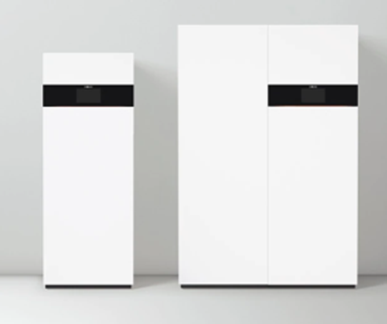

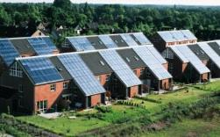
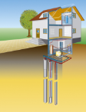
Erneuerbare Wärmeversorgung
Notes:
Verschiedene Quellen und Techniken stehen zur Verfügung, um unsere Wohngebäude mit Wärme aus erneuerbaren Quellen zu versorgen
Wärmepumpen, angetrieben mit Strom aus Wind und Sonne
Öfen mit Holzbefeuerung
Biogasanlagen, die Wärmenetze speisen
Brennstoffzellen, der Wasserstoff aus Biogas gewonnen wird
…dazu kommen wir jetzt im einzelnen

Slide 14
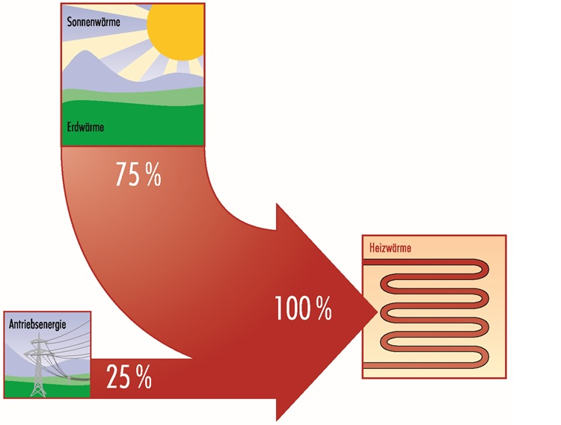
Umweltwärme einsetzen
Abb. BWP
Notes:
Wärmepumpe: Umweltwärme wird genutzt, um Wärme oder Kälte bereitzustellen
Strom wird zum Betrieb benötigt
Aus einem Teil möglichst viele Teile Wärme herausholen – das ist das Geheimnis einer guten Wärmepumpenanlage

Slide 15
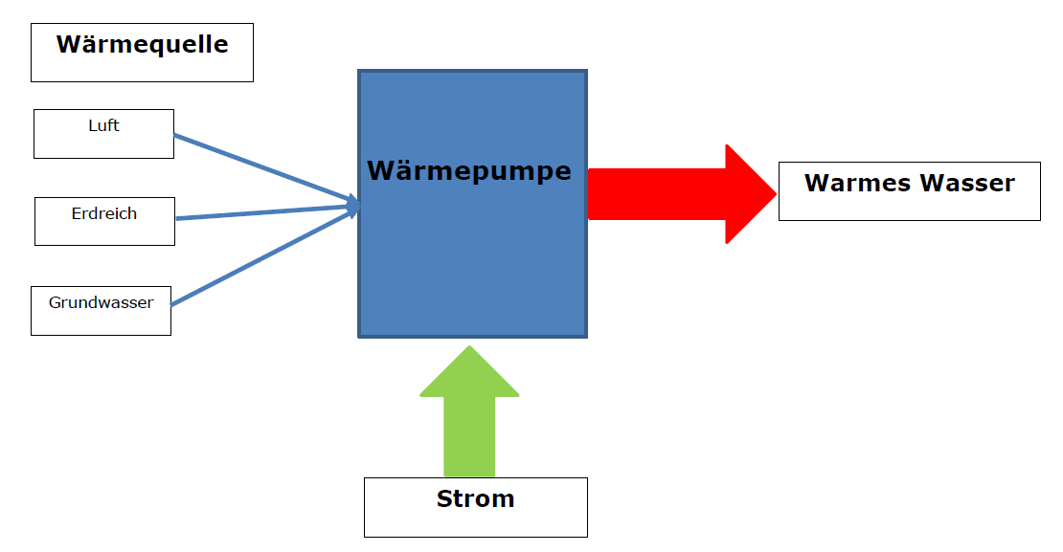
Was macht eine Wärmepumpe?
Notes:
Wärmepumpe – Vermehrungsmaschine
Aus der Umwelt – Luft / Erdreich / Wasser – wird Wärme aufgenommen
Ein Kältemittel erwärmt sich, durch Verdichtung – der Druck wird erhöht – steigt die Temperatur weiter an.
Bis auf das Niveau, was im Haus benötigt wird
Der Druck beim Kältemittel wird gesenkt, es kühlt sich ab und kann wieder Umweltwärme aufnehmen
Strom wird benötigt, damit das Ganze läuft
Einem Teil Strom für den Antrieb sollten drei und mehr Teile Wärme auf der anderen Seite gegenüberstehen – effektive Wärmepumpenanlage

Slide 16
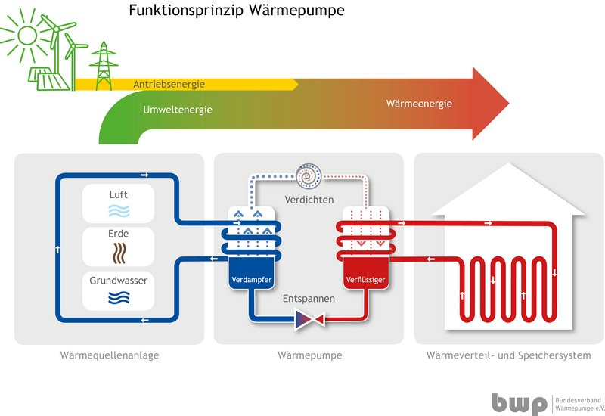
Die Wärmepumpe
Notes:
Anderes Schema – gleicher Inhalt wie bei Folie Nr. 15

Slide 17
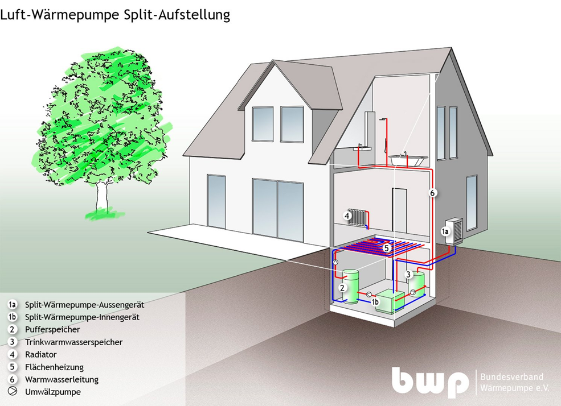
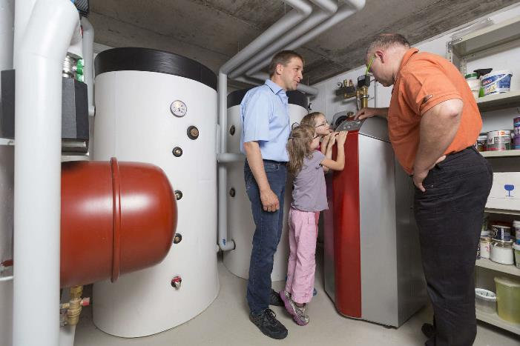
Das Kraftwerk im Keller
Notes:
Eine moderne Wärmepumpen mit Pufferspeicher und Steuerung passt nahezu in jeden vorhandenen Heizungskeller / -raum

Slide 18
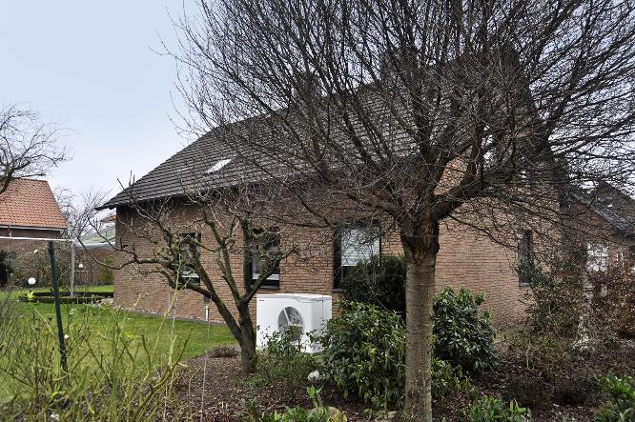
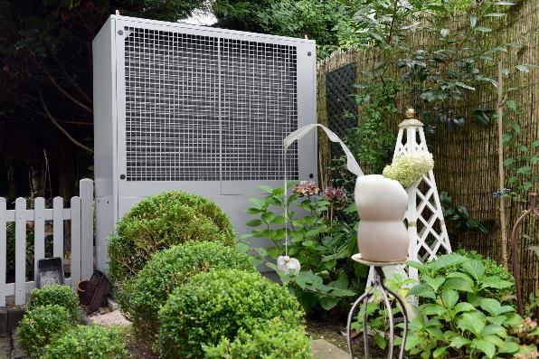
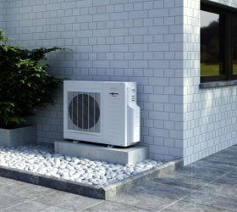
Die Luftwärmepumpe
Abstand
Lautstärke
Notes:
Wärmequelle: Umgebungsluft
Rel. kostengünstige Variante
Herausforderung: längere Phase mit tiefen Temperaturen, ab -5°C und weniger
Außengerät macht Geräusche
Aufstellort aussuchen, möglichst geringe Beeinträchtigung der Nachbarn
Geräte mittlerweile recht leise, aber Geräuschempfinden sehr individuell

Slide 19
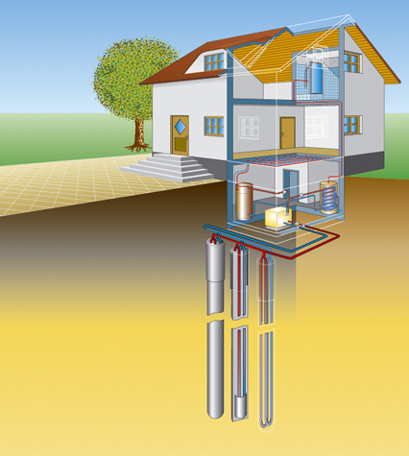
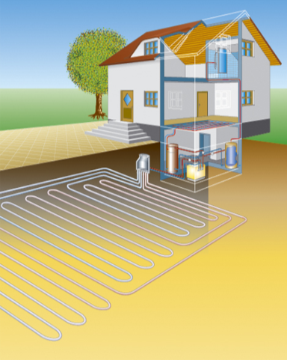
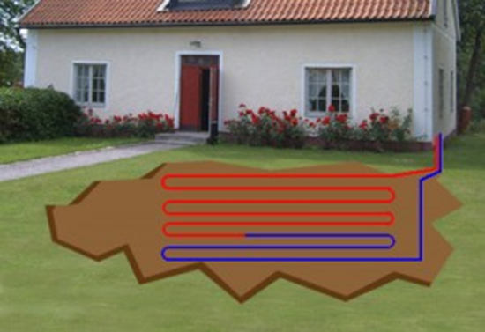
Die Erdwärmepumpe
Erdwärmesonden
Kollektoren
Quelle: https://www.baunetzwissen.de
Notes:
Erdwärmepumpen nutzen das Erdreich als Wärmequelle
Zwei Varianten: Kollektoren zur Wärmeaufnahme oder Sonden, die tiefer eingelassen werden.

Slide 20
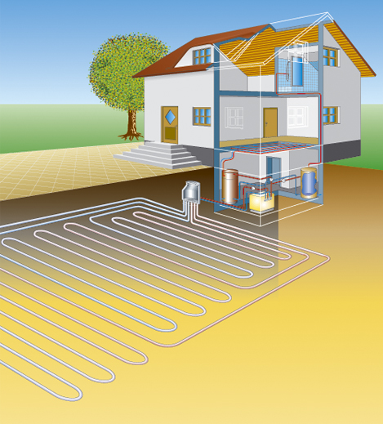
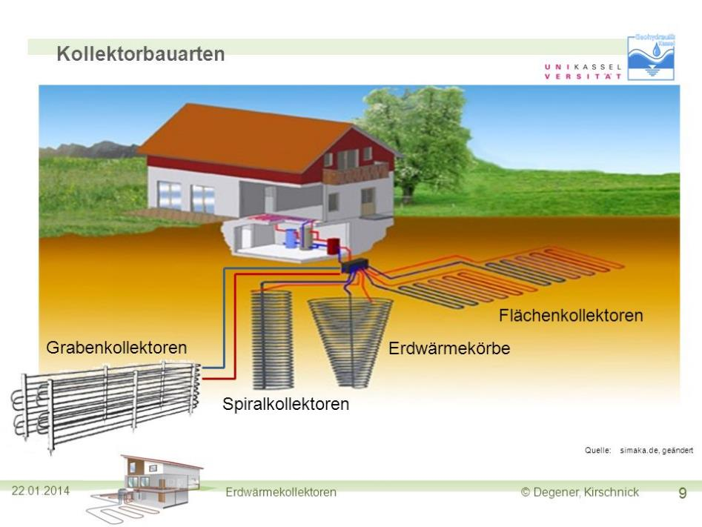
Erdwärmepumpe mit Kollektor
Notes:
Wärmequelle: oberflächennahes Erdreich
Übers Jahr gespeicherte Sonnenwärme wird genutzt
Fläche darf nicht verschattet sein
Keine großen Bäume oder andere Pflanzen
Große Fläche benötigt: ca. 1,5 – 2fache der zu beheizenden Fläche
Verschiebung der Vegetationsperiode möglich

Slide 21
Erdwärmenutzung mittels Sonde
Notes:
Wärmequelle: tieferes Erdreich bis max. 100 Meter
Ganzjährig stabile Temperaturen um 10°C – 12°C
Teurer als Luftwärmepumpe, aber effizienter
Je nach Region muss eine Genehmigung der örtlichen Behörden eingeholt werden
Fachbüro / Fachfirma für Planung und Ausführung erforderlich

Slide 22
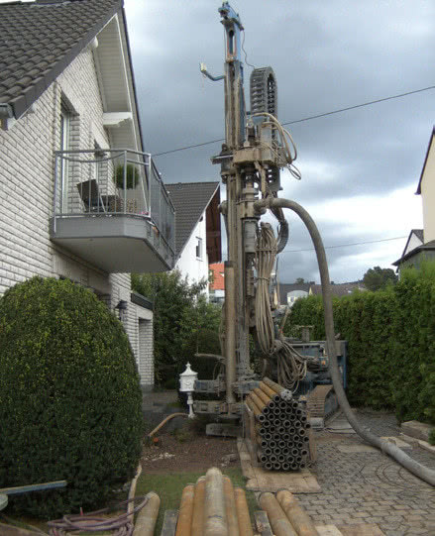
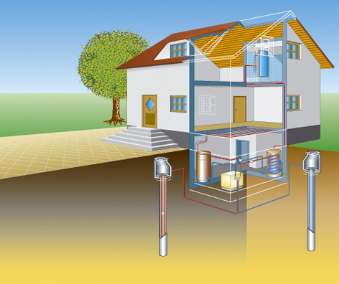
Grundwasser als Wärmequelle
Notes:
Wärmequelle: Grundwasser
Ähnliche Temperaturverhältnisse 10°C – 12°C ganzjährig
Bohrung oft oberflächennah
Wärmequelle von bester Qualität – effizienteste Variante von Wärmepumpe
Genehmigungspflichtig!

Slide 23
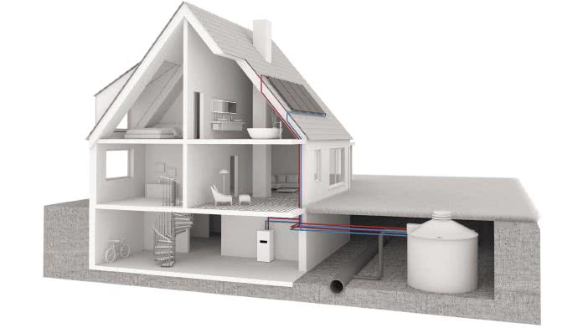
Heizen mit Eis
Notes:
Sonderfolie - Reserve
Eine besondere Variante der Wärmequelle für eine Wärmpumpe
Beim Abkühlen und Einfrieren von Wasser und anderen Dingen wird Wärme freigesetzt – Siehe Rückseite Kühlschrank
Diese Wärme nutzt die Wärmepumpe als Wärmequelle
Das Wasser befindet sich in einer speziellen Zisterne
Am Ende des Winters ist alles gefroren
Beim Kühlen im Sommer taut es wieder auf, da Wärme zugeführt wird
Lösung für effiziente Neubauten oder sehr gut modernisierte Bestandsgebäude
10m³ Wasser entsprechen ungefähr 1100 – 1200 Liter Heizöl

Slide 24
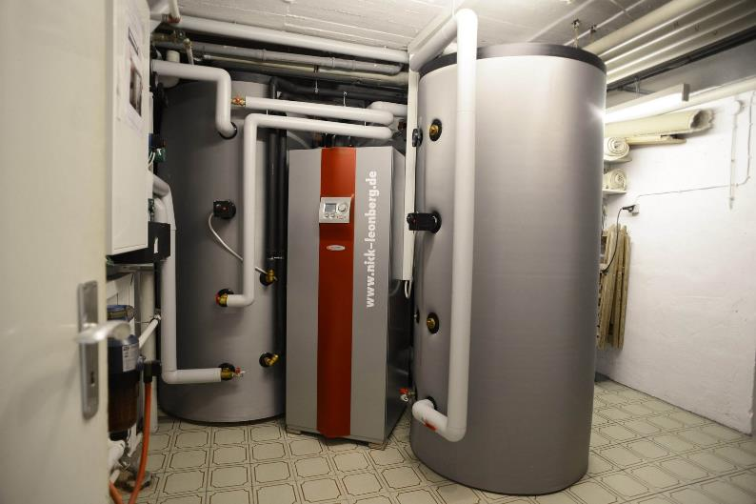
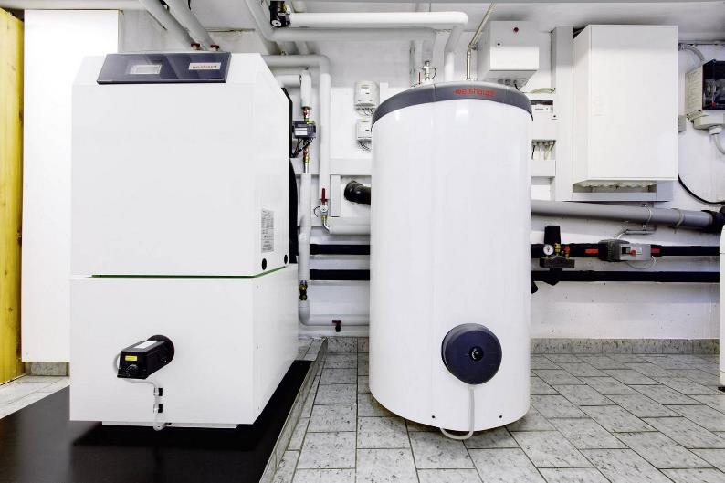
Wärmepumpe und Warmwasseraufbereitung
Notes:
Warmwasseraufbereitung:
- bei Wärmepumpen, die das Erdreich oder das Grundwasser als Wärmequelle nutzen: Kein Problem
- bei Luftwärmepumpen: bei längerer Zeit sehr tiefe Temperaturen kann es problematisch werden, je nach Situation kann die Kombination mit einer thermischen Solaranlage eine Lösung sein

Slide 25
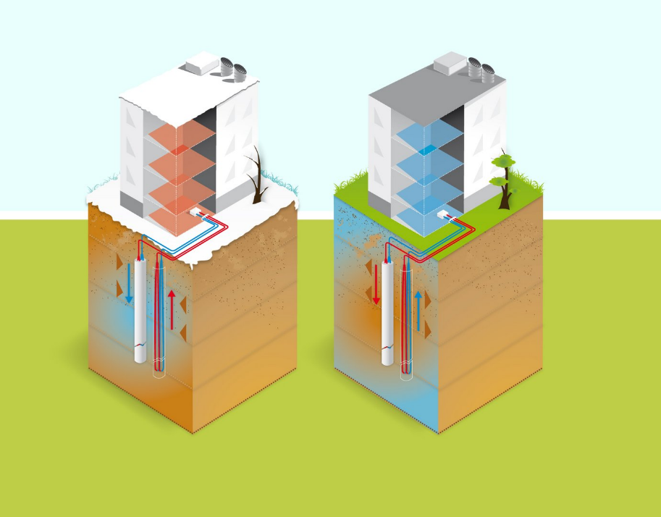
Heizen und Kühlen
Notes:
Kühlen mit der Wärmepumpe
Bei Flächenheizungen
Umweltwärme kommt aus dem Erdreich oder dem Grundwasser
Im Sommer: kaltes Wasser durchs Heizsystem schicken – Kühlung
Bei Erdwärmepumpen: Wärme wird zurückgespeist und wird im Winter wieder genutzt ~ 2/3

Slide 26
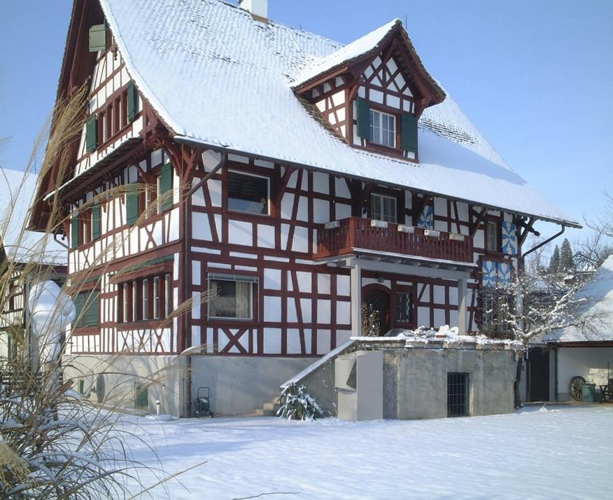
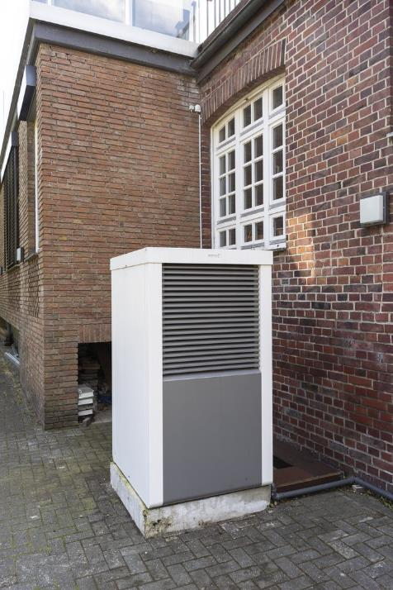
Wärmepumpe im Bestand?
Notes:
Wichtige Voraussetzung: Vorlauftemperatur max. 50°C – 55°C
Ausprobieren im kommenden Winter!
Januar – Februar Vorlauftemperatur auf 50°C einstellen – schauen, ob es warm genug wird
Besser: Vorher energetisch möglichst umfassend sanieren!
Geringer Energiebedarf – einfachere Lösung möglich

Slide 27
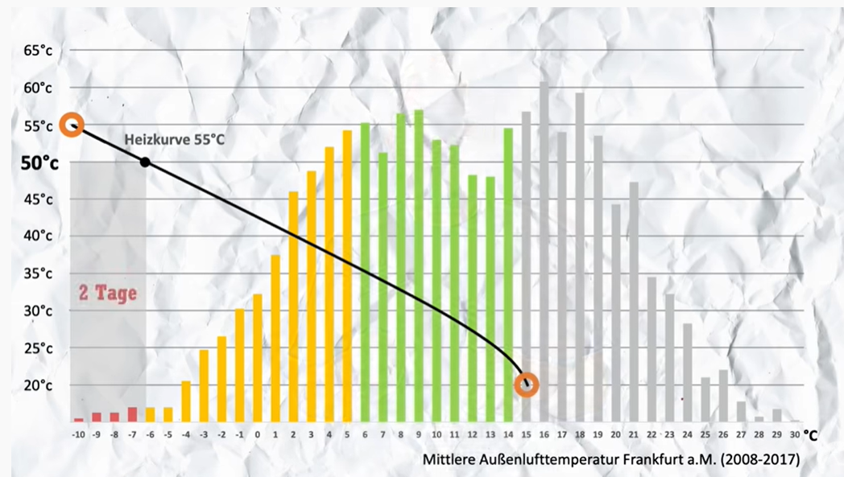
Knackpunkt Vorlauftemperatur
Notes:
Reichen 50°C Vorlauftemperatur?
Wie lange wird es wie kalt im Winter?
Wie oft und wie lange werden hohe Vorlauftemperaturen benötigt?

Slide 28
Geht eine Wärmepumpe…
 | Orientierungen
im teilsanierten Altbau? | … oft, bekomme ich Vorlauftemperatur auf 50° C ?
im unsanierten Altbau? | … bekomme ich Vorlauftemperatur auf 50° C ?
ohne Fußbodenheizung? | … ja
ohne Lärmbelästigung? | häufig, weniger im dichten Bestand
im Mehrfamilienhaus? | Einzelfallprüfung
auch an Tagen mit – 10°C | Ja, zwar hohe Stromkosten, doch sehr selten
zu Lasten der Netzstabilität? | WP flexibel steuerbar, Reservekapazitäten notwendig
Notes:
- Rund 60% der Reservekapazitäten durch Speicher/Reservekraftwerke werden in 2030 für Gebäudewärme benötigt werden (Fraunhofer IEE)

Slide 29
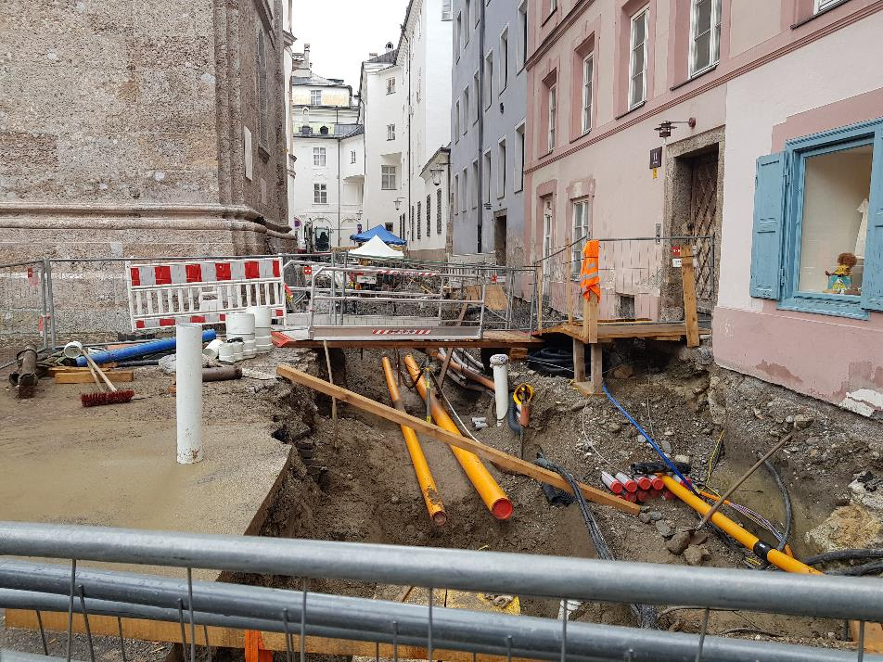
Anschluss ans Wärmenetz
Notes:
Verdichtete Bebauung – kein Platz für eine Wärmepumpe
Wärmenetze sind hier die Lösung
Wärme muss aus erneuerbaren Quellen kommen
Abwärme / Biogasanlage / BHKW mit regenerativem Brennstoff
Große Wärmepumpe / Tiefengeothermie

Slide 30
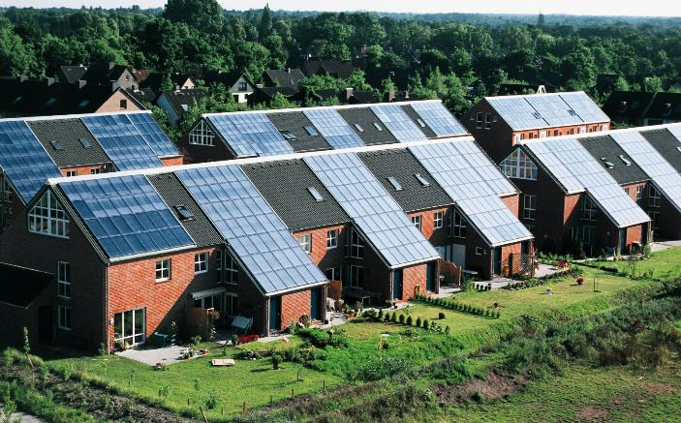
Photovoltaik
Notes:
Strom vom eigenen Dach
Das eigene Dach zur Energieversorgung nutzen
Speicher dazu
Ein guter Beitrag zur Energiewende und zur Entlastung des eigenen Geldbeutels

Slide 31
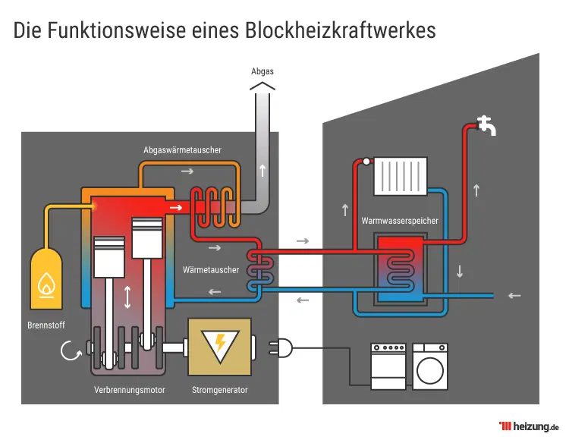
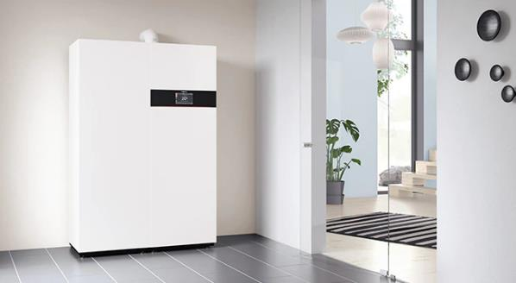
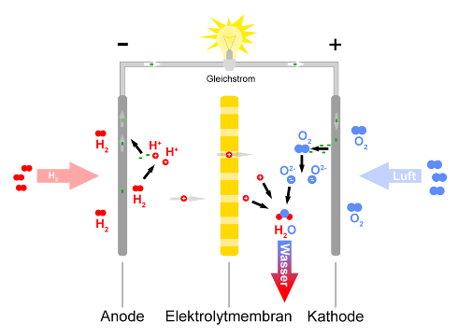
Blockheizkraftwerke - Brennstoffzellen
Notes:
Blockheizkraftwerke – BHKW: gleichzeitige Bereitstellung von Strom und Wärme
Interessant bei großem Wärmebedarf – Wärmenetze / große Wohnanlagen
Brennstoffzellen BHKW: aus Wasserstoff und Luft wird Wasser: dabei fließt Strom und Wärme wird freigesetzt. Anspruchsvolle Technik, kostspielig
Woher kommt der Wasserstoff?

Slide 32

H2 in der Wärmeversorgung?
Test Heizen mit Wasserstoff in England
100% Versorgung
Läuft seit November 2021
Notes:
Wasserstoff: Lösung für die Energieversorgung?
Wichtig für Hochtemperaturprozesse
Versuche für Gebäudeheizung laufen
Gasnetz müsste aufwendig ertüchtig werden
Woher soll der Wasserstoff kommen?

Slide 33
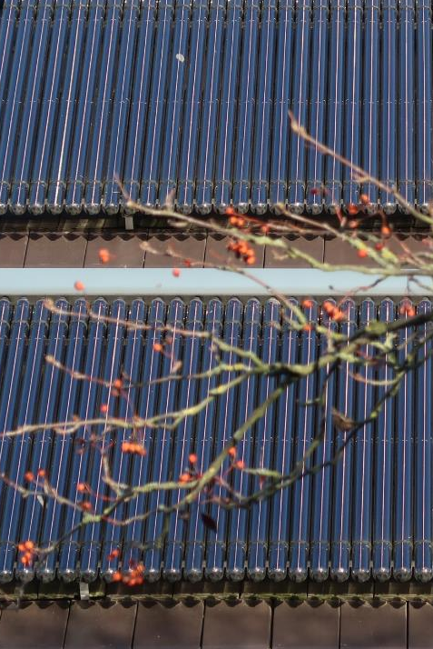
Solarthermie
Notes:
Solarthermie: warmes Wasser vom eigenen Dach
Sinnvoll bei großem Bedarf an warmen Wasser
Anspruchsvolle Installation und Wartung
Sinnvoll in Kombination mit einem großen Pufferspeicher
PV und Strom vielfältiger einsetzbar

Slide 34
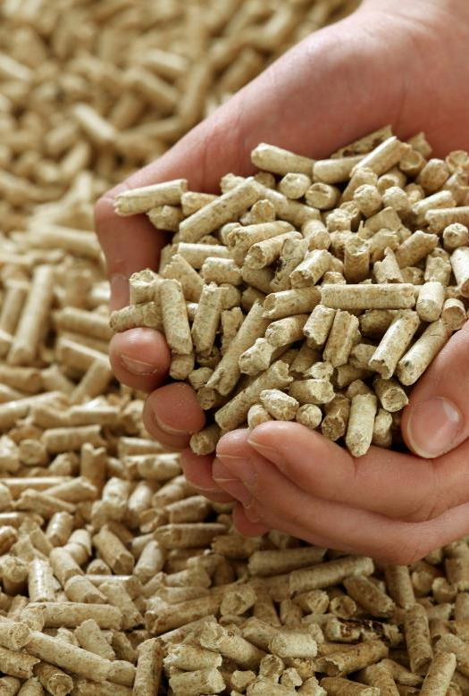
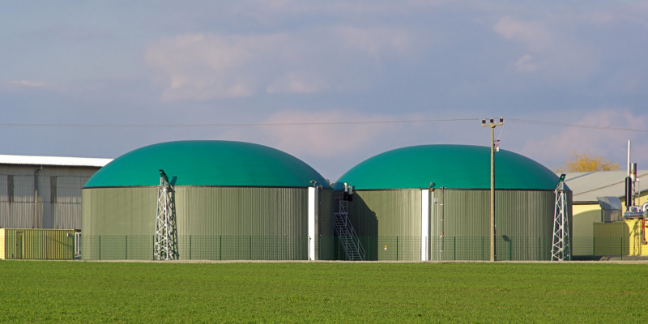
Biomasse und Heizen mit Holz
Notes:
Biogasanlagen: Wärme sinnvoll für Prozeßwärme und Wärmenetze
Holz: zu wertvoll zum Verheizen – CO2 Speicher!
Besser: Zum Bauen verwenden

Slide 35





Heizungen im Vergleich
 | Gasheizung | Wärmepumpe
Anschaffungspreis (ohne Folgekosten)
Kosten (aktuell)
Kosten (zukünftig)
Klimaschutz (aktuell)
Klimaschutz (zukünftig)
Einbau/Expertise
Notes:
Kleiner Vergleich
Wärmepumpe ist die Heizung für die klimaneutrale Zukunft!

Slide 36
Kommunale Wärmeplanung
Notes:
Wärmeplanung:
Wichtig für Kommunen
Sinnvoll, um zu schauen, wo ist was wie umsetzbar
Wo gehen Wärmenetze?
Wo gehen Wärmepumpen besser? Wo gibt es Abwärme
Etc.

Slide 37
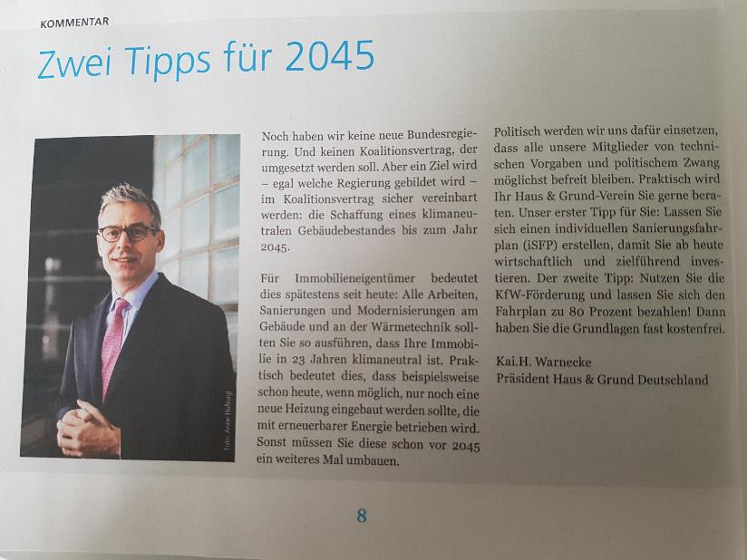
Zitate
… nur noch eine neue Heizung eingebaut werden sollte, die mit erneuerbaren Energien betrieben wird.
Sonst müssen Sie diese schon vor 2045 ein weiteres Mal umbauen.“
Kai. H. Warnecke
Präsident Haus & Grund Deutschland
Notes:
Auch „Haus und Grund“ erkennt die Zeichen der Zeit!

Slide 38

Checkliste, was muss ich tun?
Notes:
Kurze Stichworte, was zu tun ist:
Kompetenten Energieberater einbeziehen
Einen individuellen Sanierungsfahrplan erstellen lassen (wird zu 80% gefördert), dieser schließt auc weitere Modernisierungsmaßnahmen mit ein
Die unterschiedlichen Möglichkeiten mit Experten diskutieren
Nach Entscheidung sich um die Finanzierung kümmern (es gibt Kredite und auch einen Zuschuss vom Staat (40-50%)
Nach Zusage Fachfirma beauftragen

Slide 39
Über unsere Initiative / Services für Sie
Webseite www.zukunft-zuhause.net
Newsletter:
4 x im Jahr
Notes:
Kurze Erinnerung an die DBU Initiative
Kurze Erinnerung an ihre eigenen Aktivitäten

Slide 40
Vielen Dank!

